Slide 1

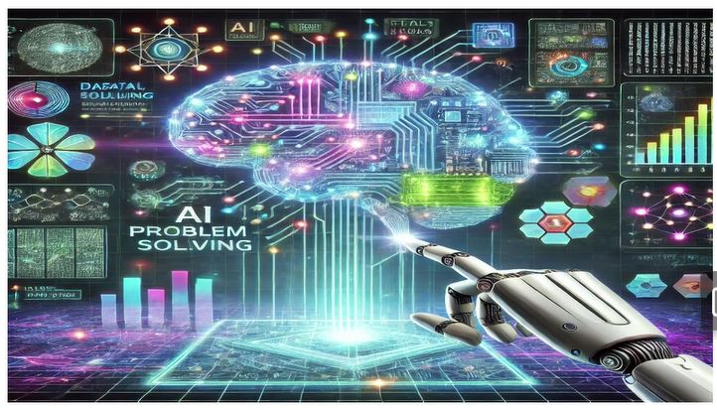

Team Challenge: Lost in ML
Herramientas básicas para ML

Slide 2

Se ha creado un módulo en Python que integra una serie de funciones fundamentales para el procesamiento de datos y la construcción de modelos de aprendizaje automático (ML). Este módulo, denominado toolbox_ML.py, será utilizado en la próxima fase del proyecto para abordar un desafío específico en el ámbito del ML.
Objetivo del negocio
Desarrollar un conjunto integral de herramientas fundamentales que simplifiquen la creación de modelos de aprendizaje automático (ML) y optimicen el proceso de análisis para la elaboración de un Análisis Exploratorio de Datos (EDA). Nuestro propósito es automatizar este proceso mediante funciones diseñadas específicamente para trabajar con cualquier tipo de datos. Al hacerlo, buscamos reducir significativamente los tiempos y costos asociados con el análisis, así como automatizar tareas repetitivas en la selección de características, mejorando así la eficiencia y la efectividad de los proyectos de ML.

Slide 3
Archivos
DataFrame:
El dataset utilizado para el ejemplo de Machine Learning es: data/student_performance_data.csv
Fuente: https://www.kaggle.com/datasets/rabieelkharoua/students-performance-dataset
toolbox_ML.py:
Este conjunto de código incluye las funciones fundamentales necesarias para el preprocesamiento de datos, la exploración de conjuntos de datos y el modelado. Proporciona herramientas esenciales para transformar, analizar y construir modelos de manera eficiente, facilitando así el flujo de trabajo en proyectos de ciencia de datos.
Team_Challenge_ToolBox_I.ipynb:
Ejemplo práctico que utiliza las funciones implementadas para diseñar, desarrollar y evaluar un modelo de aprendizaje automático (ML), demostrando su aplicación en un contexto real y facilitando la comprensión de su funcionamiento y efectividad.

Slide 4
Módulos y Funciones
Módulo
Se ha creado un módulo en Python que integra una serie de funciones fundamentales para el procesamiento de datos y la construcción de modelos de aprendizaje automático (ML). Este módulo, denominado ‘toolbox_ML.py’, será utilizado en la próxima fase del proyecto para abordar un desafío específico en el ámbito del ML.
Funciones:
Se han desarrollado cuatro funciones que han sido sometidas a pruebas exhaustivas para garantizar su correcto funcionamiento. Además, se llevaron a cabo pruebas específicas para identificar y corregir posibles errores. A continuación, presentaremos cada una de estas funciones.

Slide 5
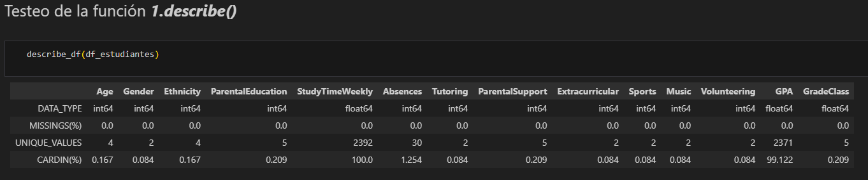
1. DESCRIBE_DF.ipynb
Análisis descriptivo del DataFrame.
describe_df(df_estudiantes)

Slide 6
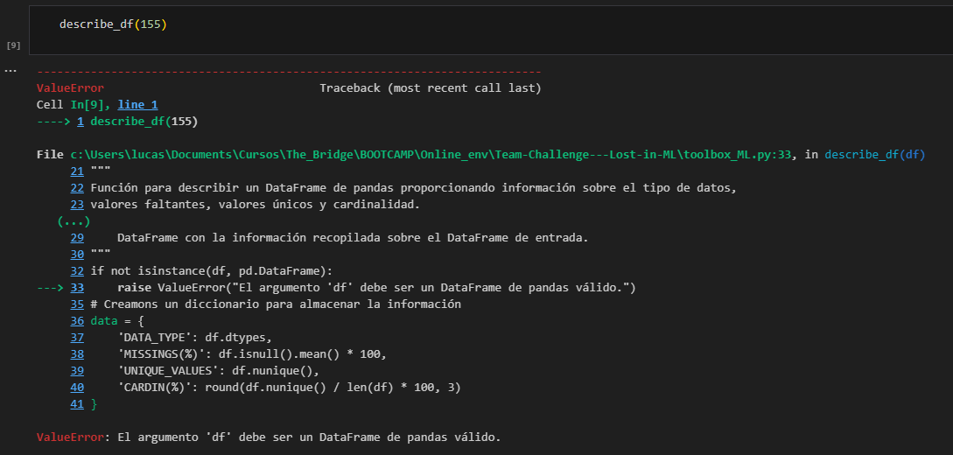
1. DESCRIBE_DF.ipynb
Testeo de errores: describe_df(155)
El error se debe a que se ha pasado un argumento incorrecto (un entero = 155), lo que provoca el error.

Slide 7
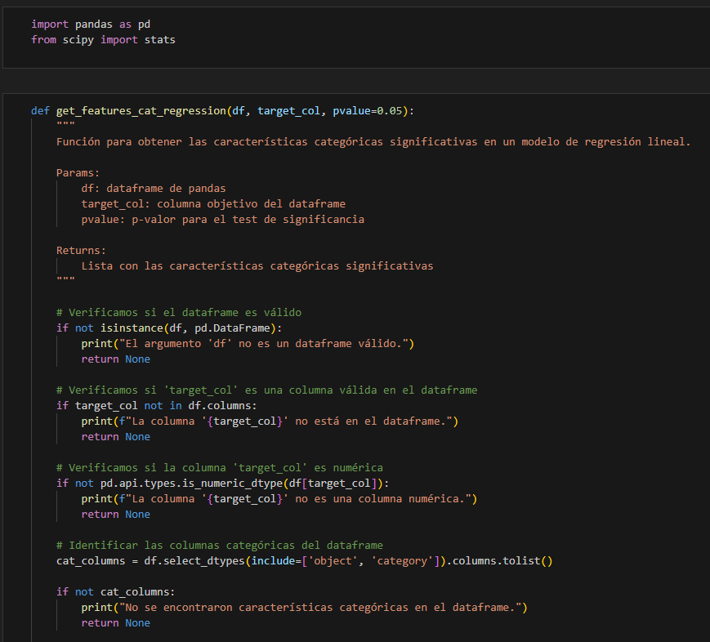
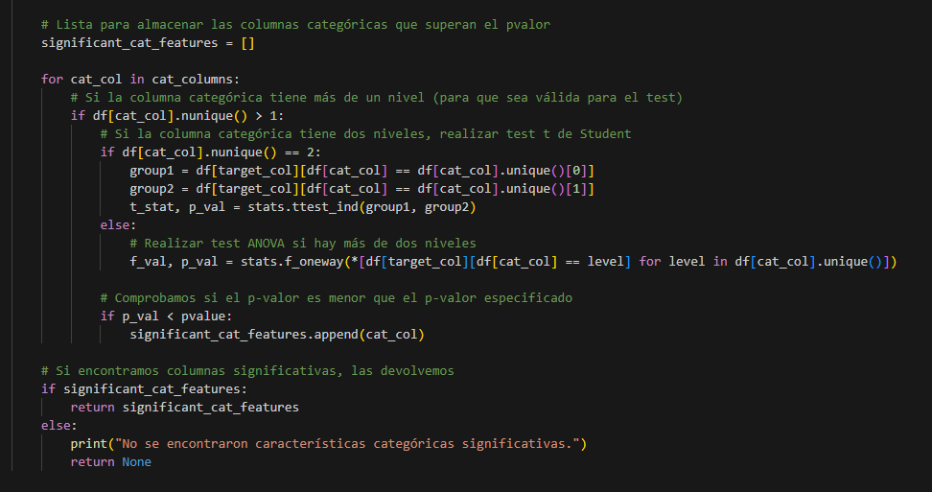
2. get_features_cat_regression.ipynb
Extracción de características categóricas para regresión

Slide 8
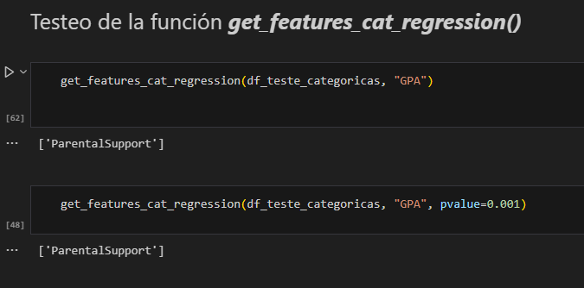
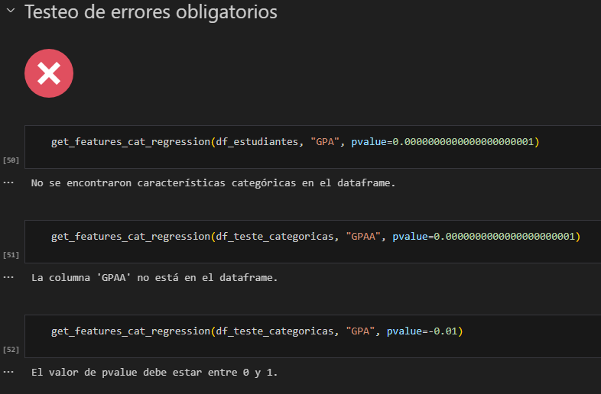
2. get_features_cat_regression.ipynb
Testeo de la función
Testeo de errores

Slide 9
2. get_features_cat_regression.ipynb
Imagen a ser incluida por Lucas - estadística

Slide 10
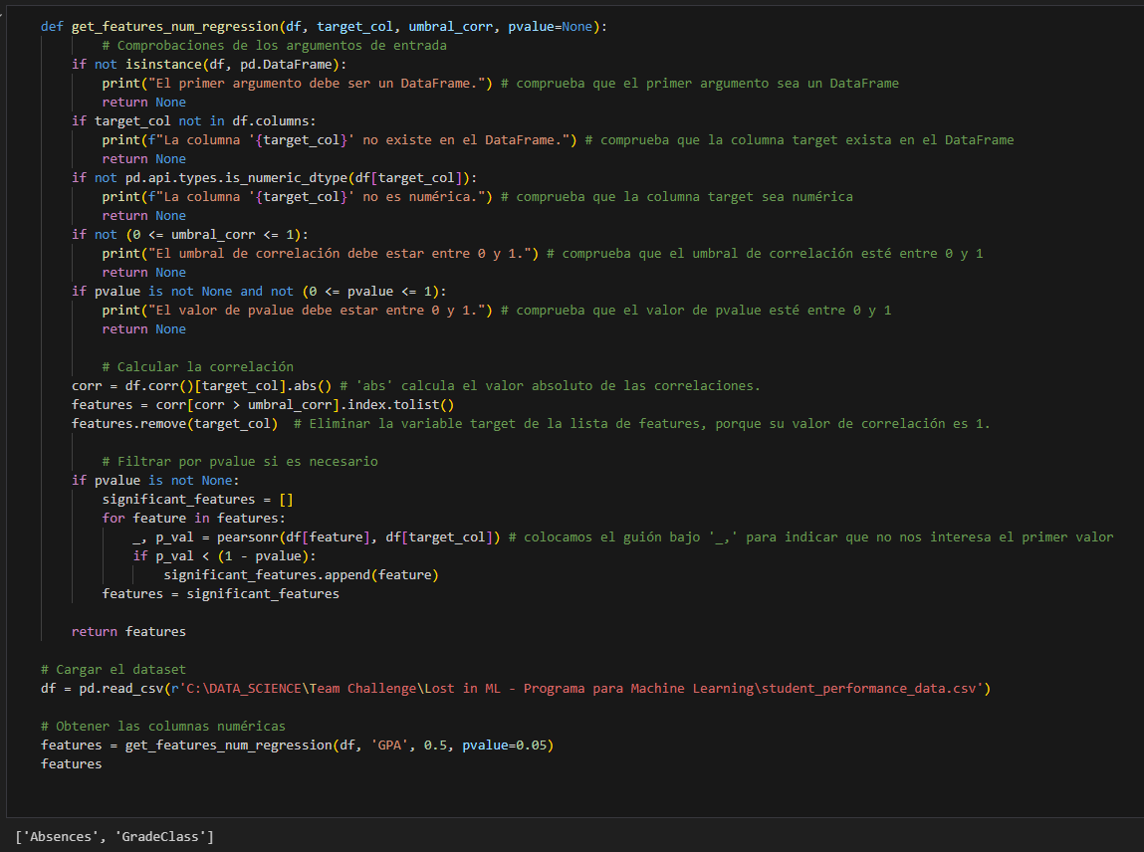
3. GET_FEATURES_NUM_REGRESSION.ipynb:
Extracción de características numéricas para regresión :

Slide 11
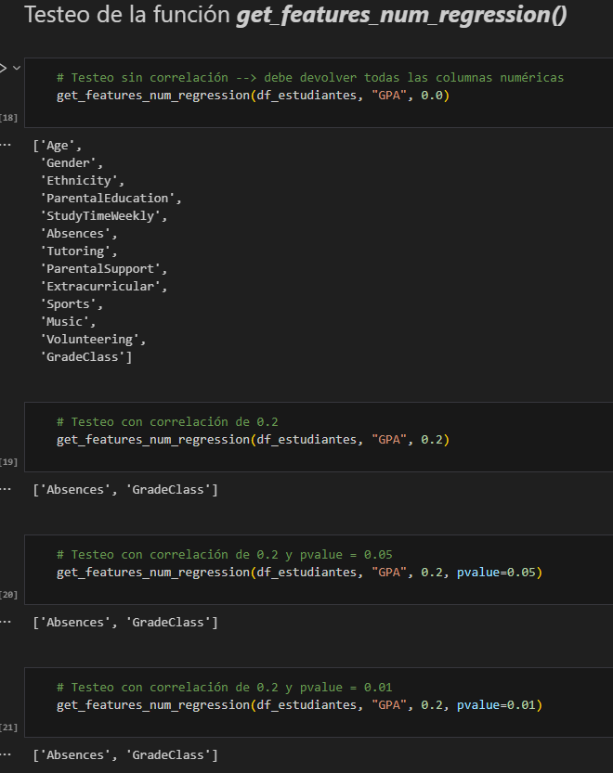
3. GET_FEATURES_NUM_REGRESSION.ipynb:
Testeo de la función:

Slide 12
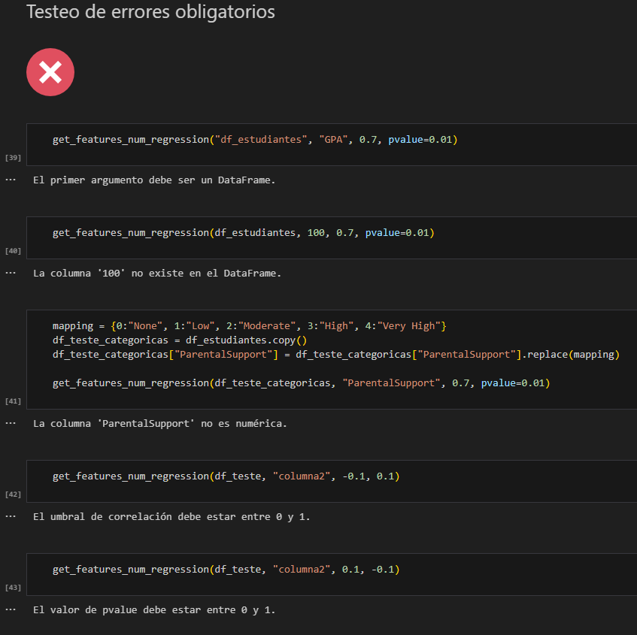
3. GET_FEATURES_NUM_REGRESSION.ipynb:
Testeo
de errores:

Slide 13
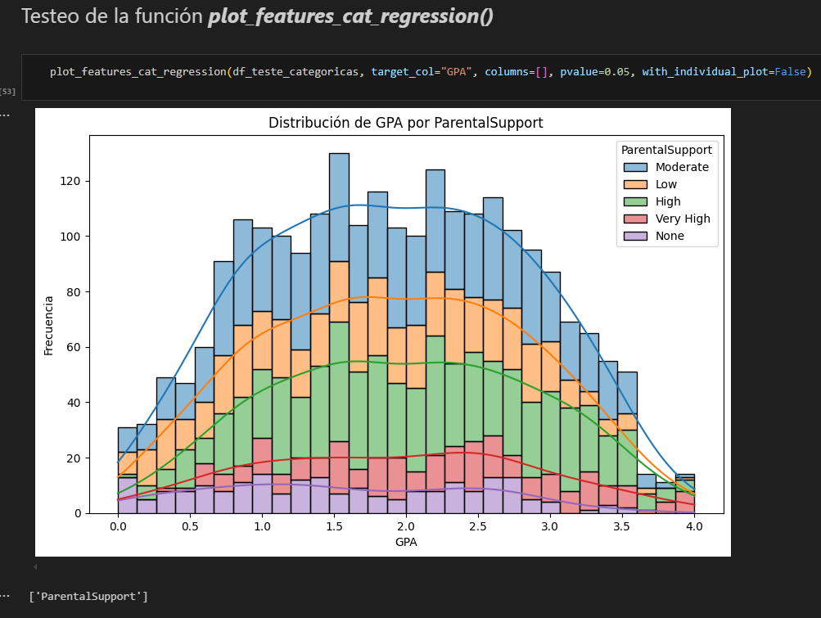
4. plot_features_cat_regression.ipynb:
Visualización de características categóricas para regresión.
Testeo:

Slide 14
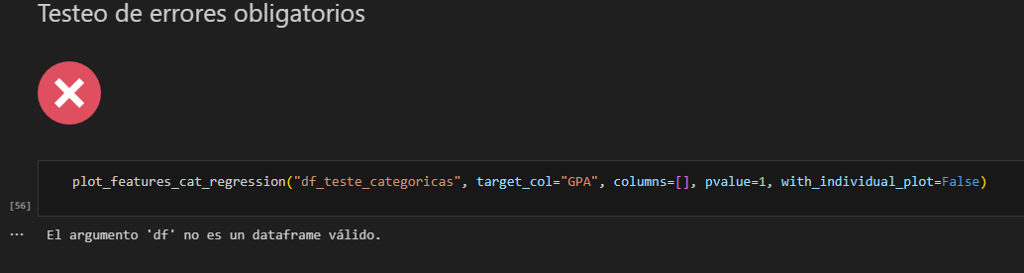
5. plot_features_cat_regression.ipynb:
Visualización de características categóricas para regresión.
Testeo de errores:

Slide 15
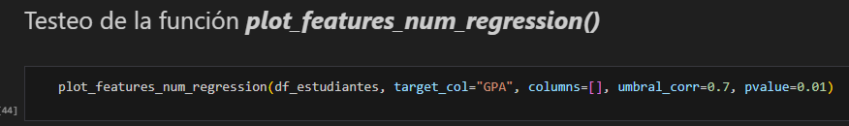
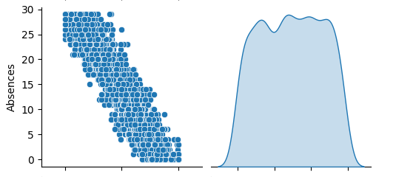
5. plot_features_num_regression.ipynb:
Visualización de características numéricas para regresión.
Testeo:

Slide 16
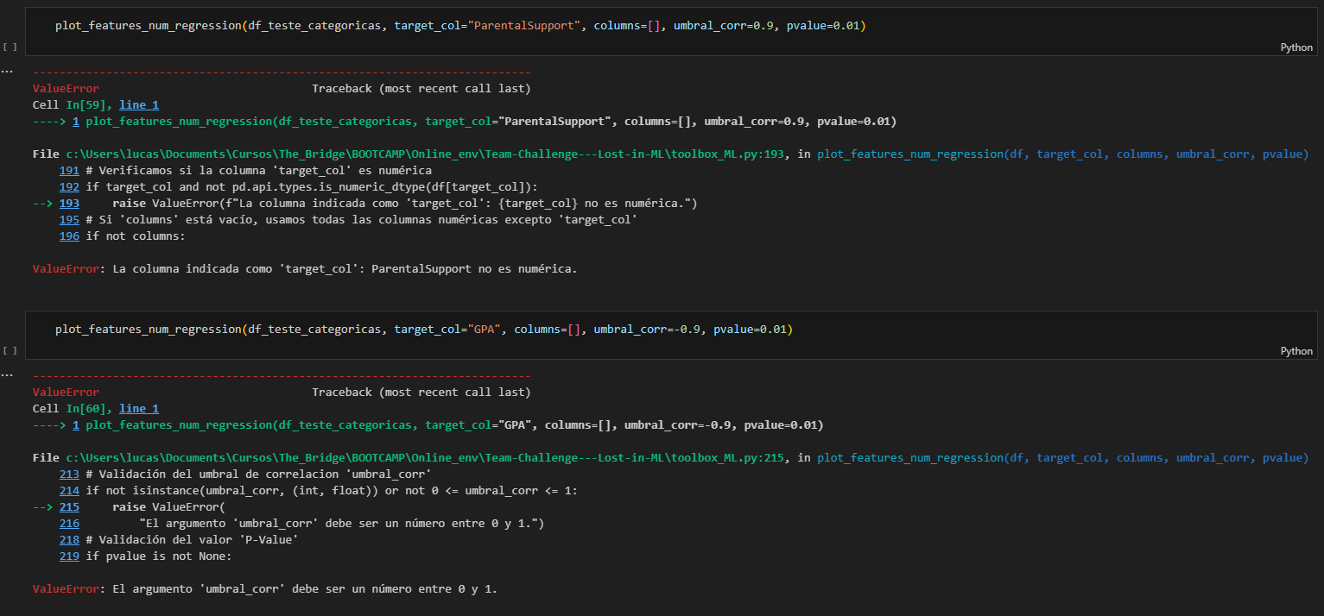
5. plot_features_num_regression.ipynb:
Visualización de características numéricas para regresión.
Testeo de errores:

